Slide 1
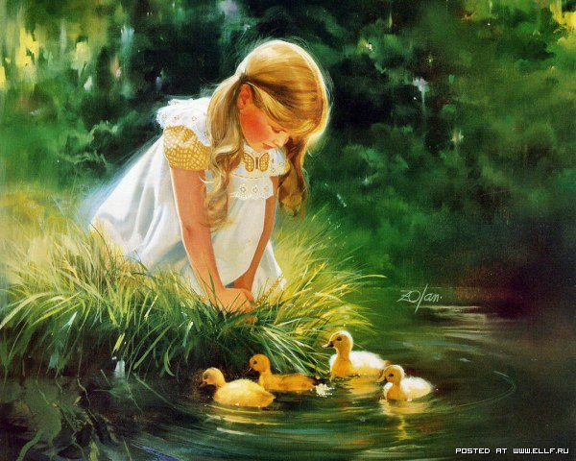
Муниципальное автономное дошкольное образовательное учреждение детский сад №3 г. Курганинска
ЛЕСНЫЕ ЖИТЕЛИ
Выполнила : воспитатель Ходячая Е.П.

Slide 2
Осенью белка готовится к зиме. Она запасает на зиму орехи, грибы, шишки.

Slide 3
Осенью заяц линяет, его цвет становиться белый, поэтому на снегу его не видно

Slide 4
Лиса так же как и все остальные животные готовится к зиме

Slide 5
Волки осенью готовятся к зиме, они линяют

Slide 6
Осенью медведи наедаются и впадают в зимнюю спячку

